Slide 1
«Центр Комплексного обслуживания подростков и молодежи «Максимум»
Краснодарский край
г. Усть-Лабинск
ул. Октябрьская, 36

Slide 2
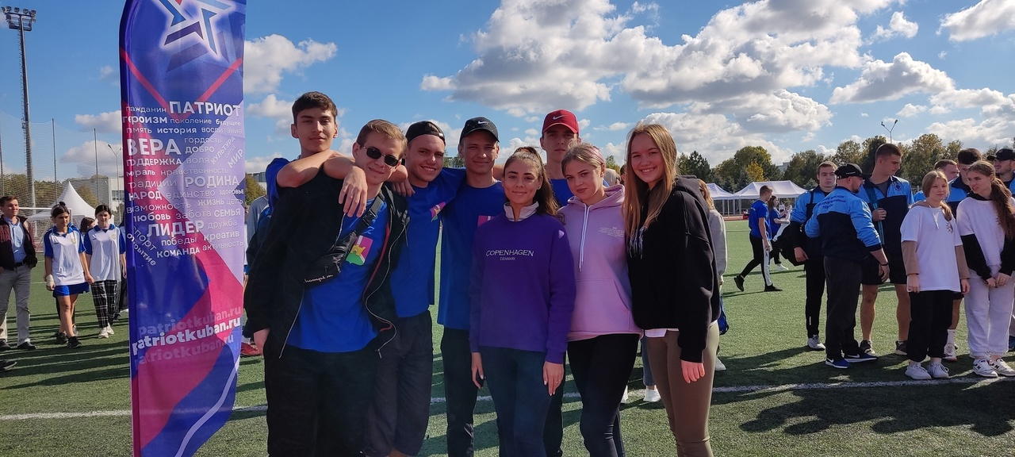
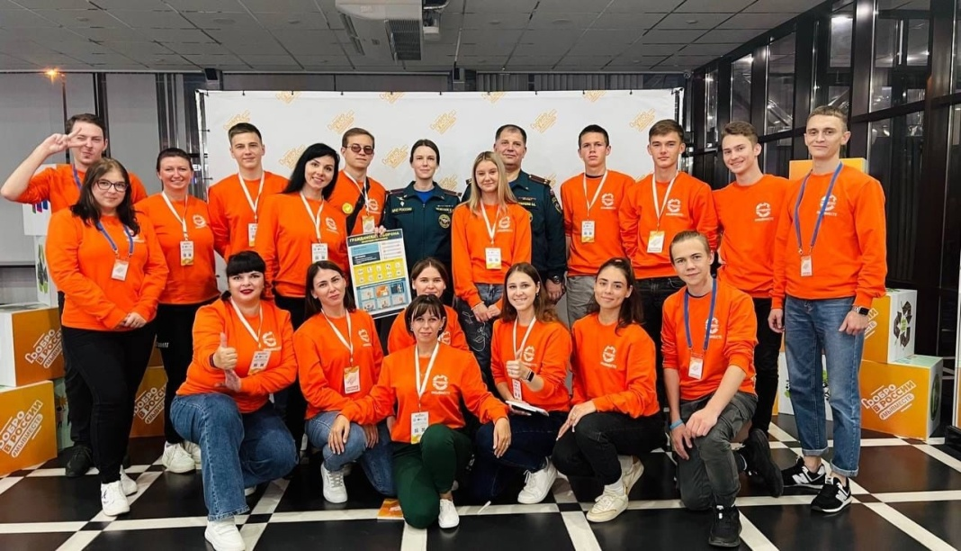
Молодежный центр «Максимум» создает условия для успешной социализации и эффективной самореализации молодежи, развитие потенциала молодежи

Slide 3
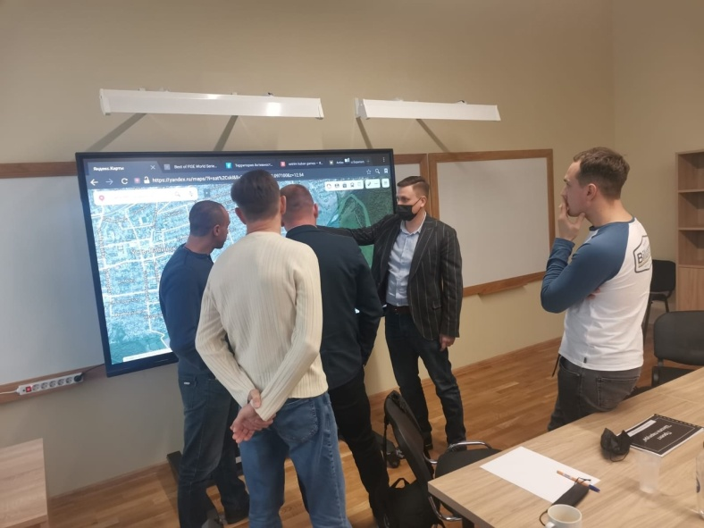
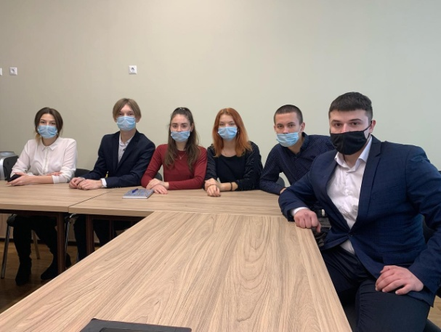
Представительство различных категорий молодежи в составе Молодежного Совета;
Нормотворческие и правотворческие проекты, которые были предложены членами Молодежного Совета, их практическая реализация;
Активность участия членов Молодежного Совета в мероприятиях по направлениям государственной молодежной политики краевого и федерального уровней
Деятельность Молодежного Совета при главе муниципального образования

Slide 4
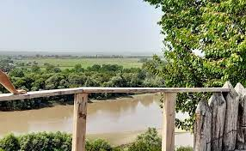
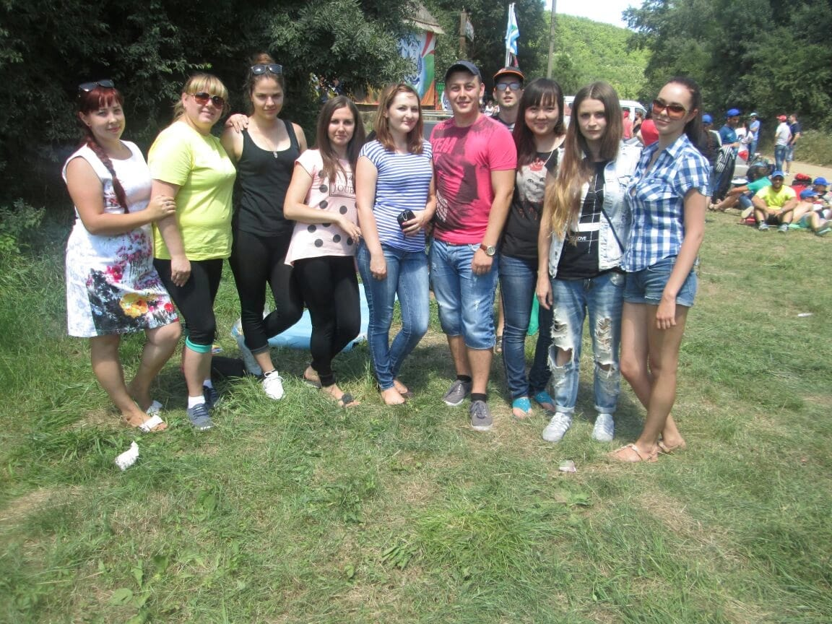
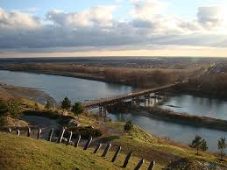
Организация туристских походов и мероприятий
Участие представителей молодежи в туристских мероприятиях регионального и всероссийского уровней.

Slide 5
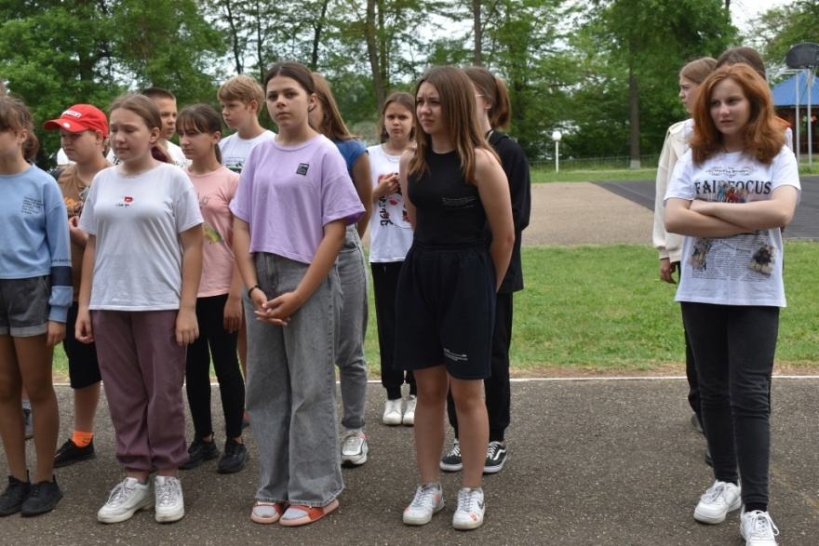
Организация и проведение муниципальных смен и форумов для подростков и молодежи
Организация работы с молодежью через автоматизированную информационную систему «Молодежь России»
Организация обеспечения безопасности участников тематических смен и форумов

Slide 6
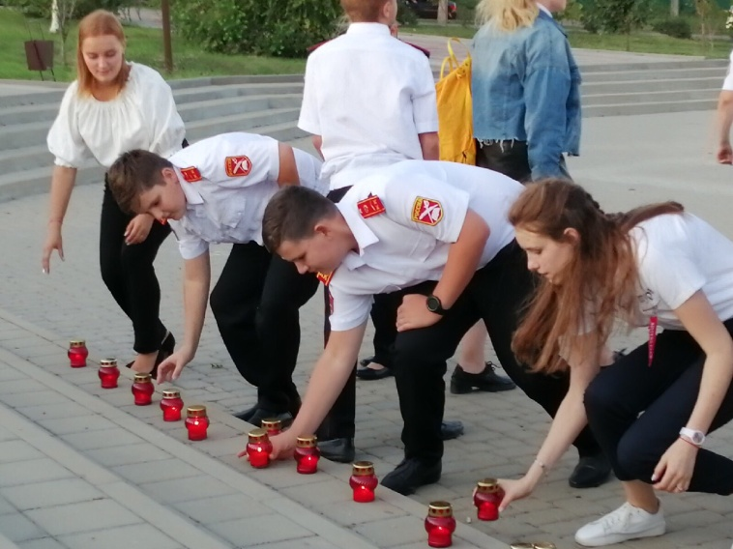
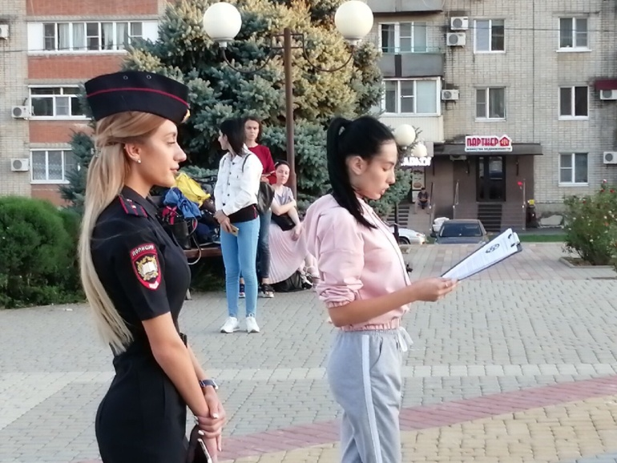
Реализация мероприятий, направленных на профилактику экстремизма и идеологию терроризма в молодежной среде
Вовлеченность в мероприятия по направлению деятельности различных категорий граждан и организаций
Подтверждение отчетной информации, направляемой органом по делам молодежи в министерство и государственные учреждения, подведомственные министерству

Slide 7
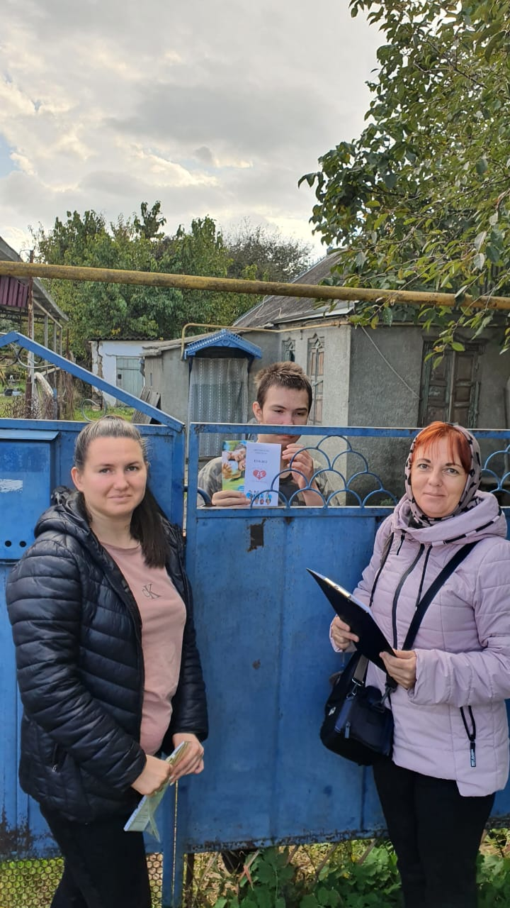
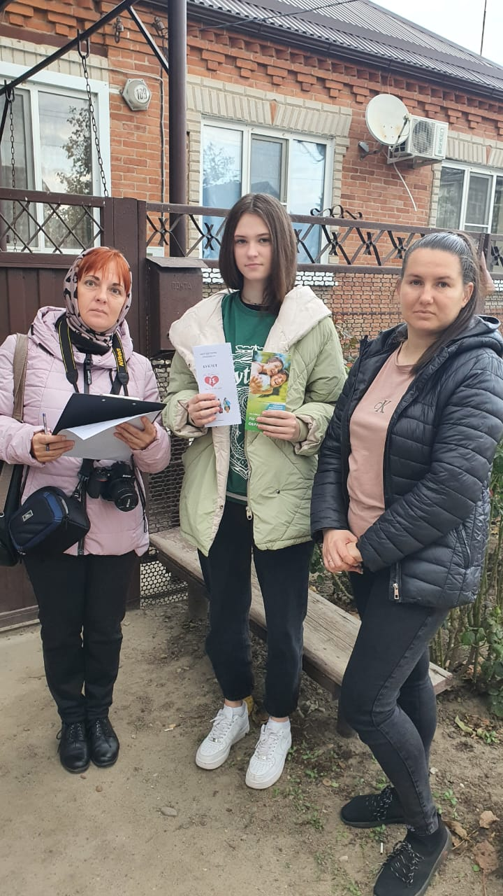
Индивидуальная профилактическая работа с несовершеннолетними, состоящими на учете
Осуществление межведомственного взаимодействия с органами системы профилактики в соответствии с постановлением комиссии по делам несовершеннолетних и защите их прав при администрации Краснодарского края от 27 декабря 2017 года №4/3 «Об утверждении порядка межведомственного взаимодействия органов и учреждений системы профилактики безнадзорности и правонарушений несовершеннолетних по организации индивидуальной профилактической работы в отношении несовершеннолетних и семей, находящихся в социально опасном положении»

Slide 8
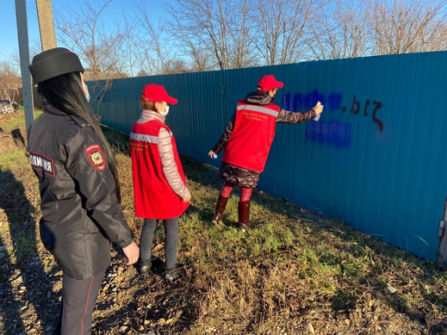
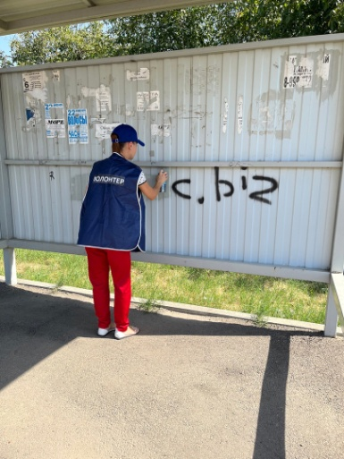
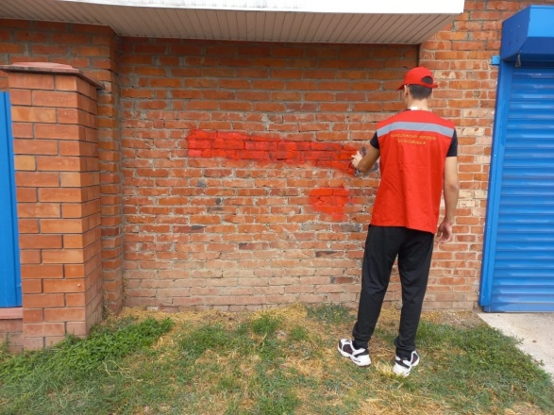
Взаимодействие с общественными объединением правоохранительной направленности «Молодежный Патруль»
Организация взаимодействия Молодежного патруля с местными органами внутренних дел;
Подтверждение отчетной информации, направляемой органом по делам молодежи в министерство и государственные учреждения, подведомственные министерству

Slide 9
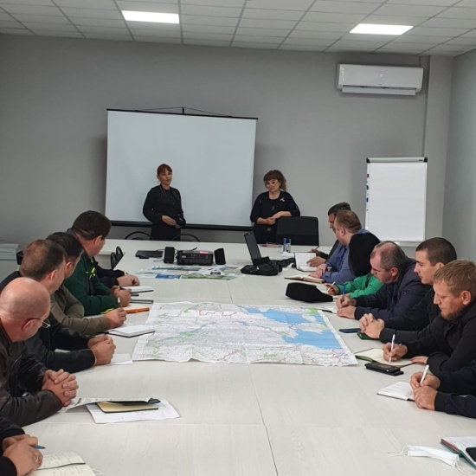
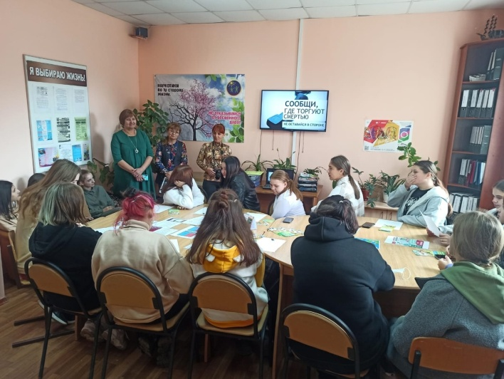
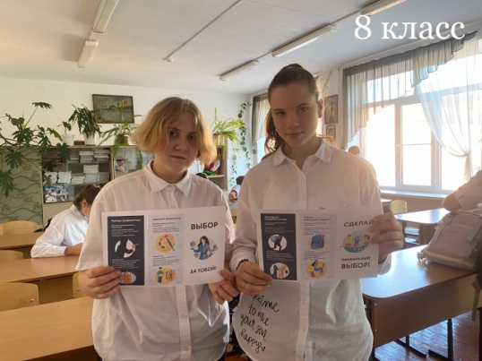
Организация антинаркотической профилактической работы
Охват молодежи разных возрастов узкоспециализированными мероприятиями
Периодичность проведения профилактических антинаркотических мероприятий для молодежи, выполнение плана проведения мероприятий
Организация взаимодействия с администрациями поселений/округов, профильными органами и учреждениями системы профилактики

Slide 10
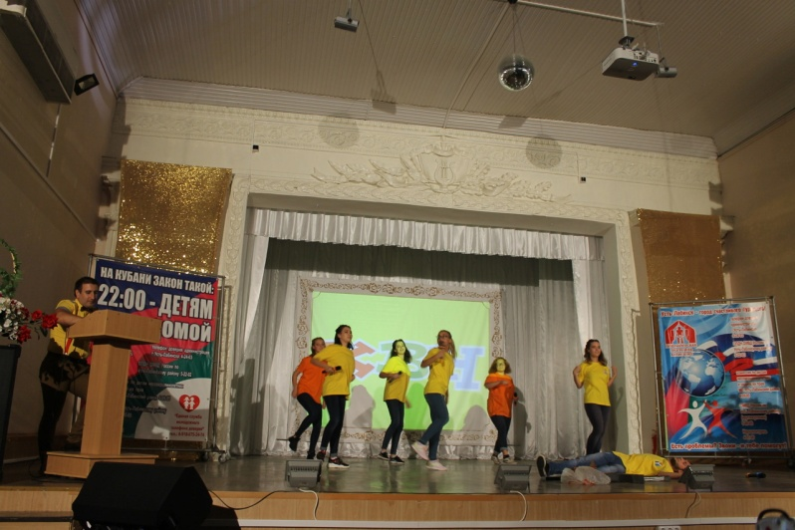
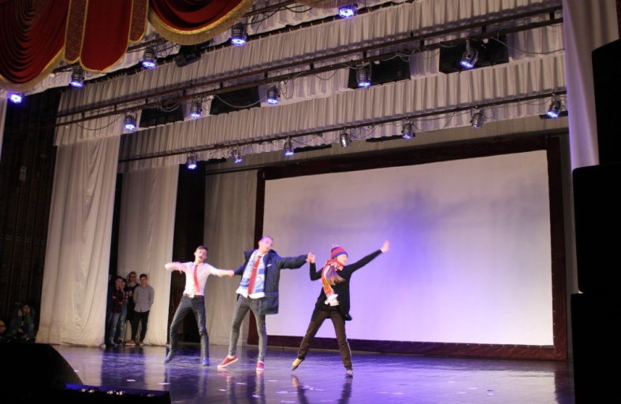
Степень вовлечения молодежи разного возраста в занятия творческой деятельностью, в том числе в движение КВН
Степень включенности образовательных организаций, находящихся на территории муниципального образования, в развитие движения КВН
Уровень подготовки команд-участников творческих мероприятий и игр КВН
Организация молодежных творческих мероприятий, в том числе развитие движения КВН

Slide 11
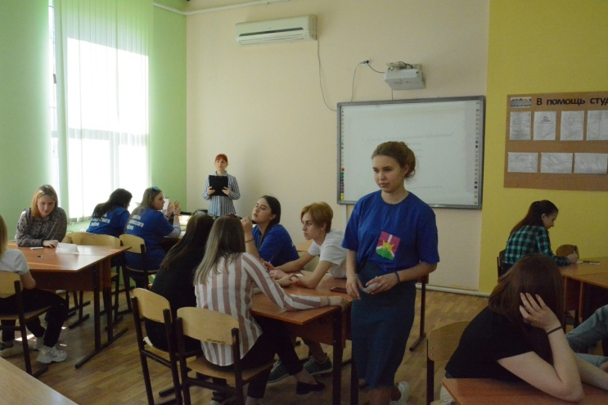
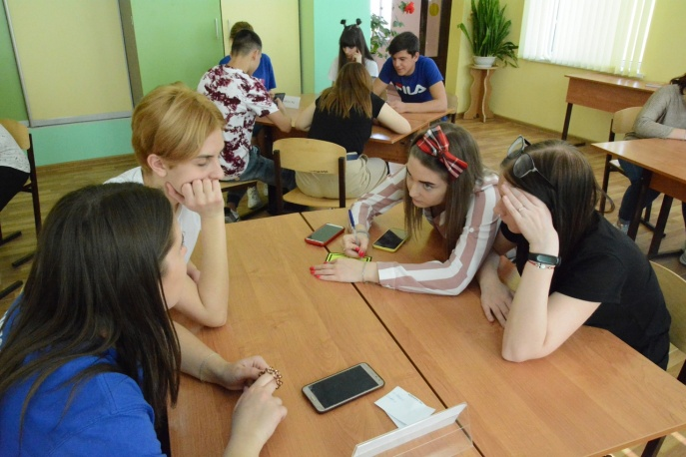
Организация интеллектуальных игр для молодежи
Степень вовлечения молодежи разного возраста в интеллектуальные игры
Системность проведения мероприятий интеллектуальной направленности и уровень их организации
Количество интеллектуальных клубов в муниципальном образовании

Slide 12
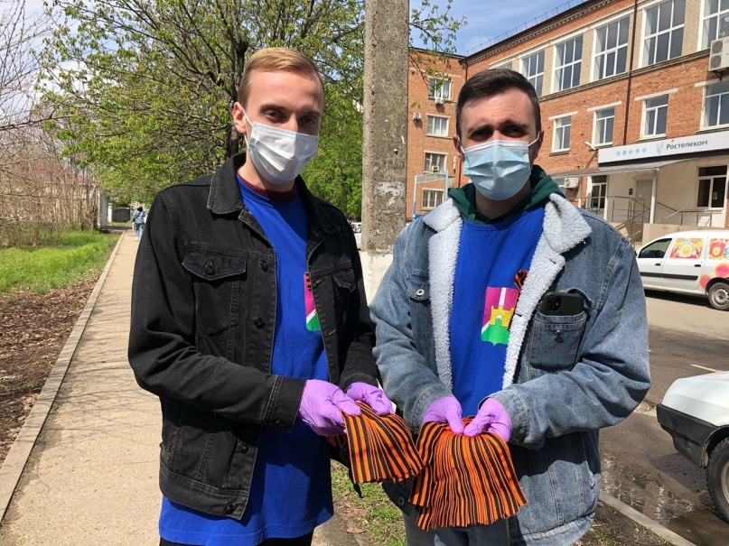
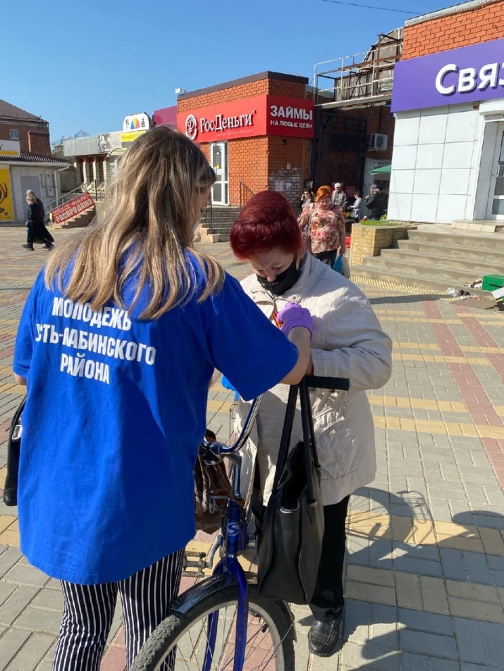
Организация деятельности по направлению гражданского и патриотического воспитания молодежи
Формы организации мероприятий, их актуальность и содержание;
Выполнение плана работы по направлениям патриотического и гражданского воспитания молодежи, периодичность проведения мероприятий молодежи;
Организация работы военно-патриотических центров на территории муниципального образования

Slide 13
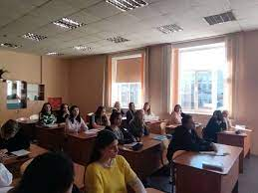
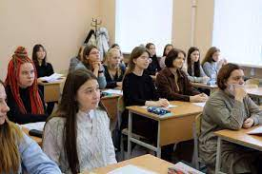
Организация деятельности студенческого самоуправления
Организация работы органа студенческого самоуправления на территории муниципального образования при органе по делам молодежи
Активность участия членов студенческого совета в мероприятих по направлениям государственной молодежной политики краевого и федерального уровней

Slide 14
Информационное освещение деятельности органов по делам молодежи
Информационные ресурсы:
https://vk.com/molodezhustlabinsk
https://vk.com/cityread
https://vk.com/public134174785
https://t.me/odmul

